Slide 1

샬롬
현대교회
어린이교회
초등부

Slide 2



Slide 3
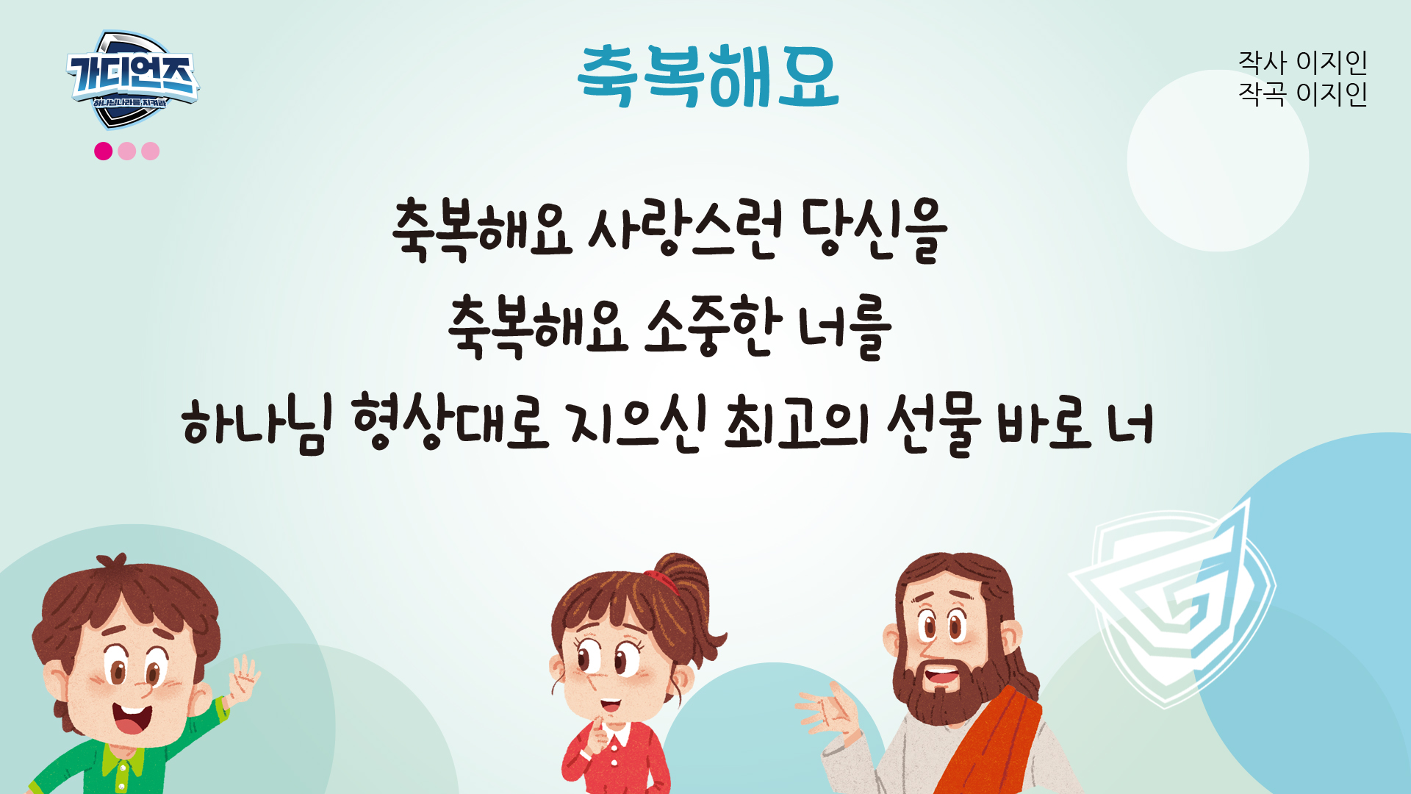

Slide 4


Slide 5


Slide 6
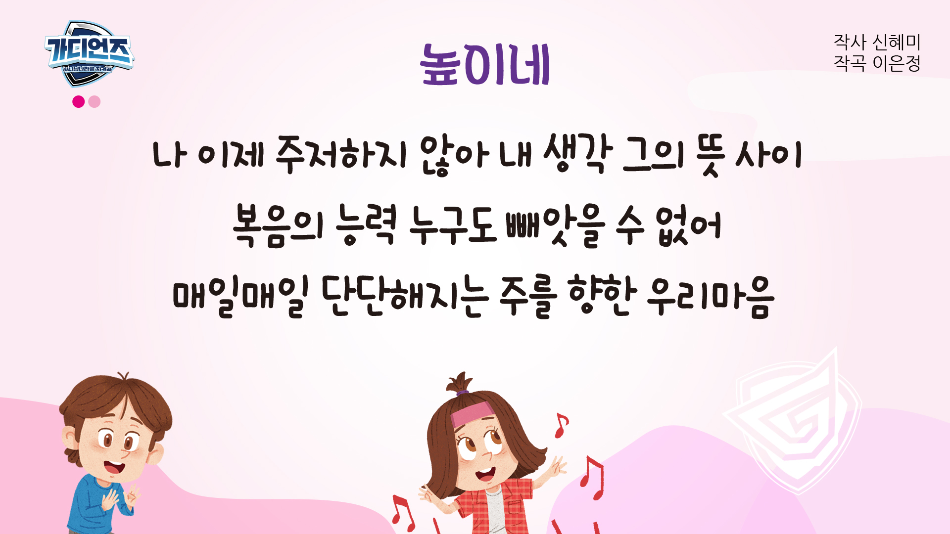

Slide 7


Slide 8
감사해요 깨닫지 못했었는데
감사해요 깨닫지 못했었는데
내가 얼마나 소중한 존재라는 걸
태초부터 지금까지
하나님의 사랑은
항상 날 향하고 있었다는 걸

Slide 9
감사해요 깨닫지 못했었는데
고마워요 그 사랑을
가르쳐준 당신께
주께서 허락하신 당신께
그리스도의 사랑으로
더욱 섬기며
이제 나도 세상에 전하리라

Slide 10
감사해요 깨닫지 못했었는데
당신은 사랑받기 위해
그리고 그사랑 전하기위해
주께서 택하시고
이 땅에 심으셨네 또 하나의 열매를 바라시며

Slide 11
2023년 11월 12일 어린이 예배
오늘은 성령강림 후
스물네번째 주일입니다

Slide 12

사도신경
전능하사 천지를 만드신
하나님 아버지를 내가 믿사오며,
그 외아들 우리 주
예수 그리스도를 믿사오니,

Slide 13
사도신경
이는 성령으로 잉태하사
동정녀 마리아에게 나시고,
본디오 빌라도에게 고난을 받으사,
십자가에 못박혀 죽으시고,
장사한 지 사흘 만에 죽은 자
가운데서 다시 살아나시며,

Slide 14
사도신경
하늘에 오르사,
전능하신 하나님 우편에 앉아
계시다가, 저리로서 산 자와
죽은 자를 심판하러 오시리라.

Slide 15
사도신경
성령을 믿사오며, 거룩한 공회와,
성도가 서로 교통하는 것과,
죄를 사하여 주시는 것과,
몸이 다시 사는 것과,
영원히 사는 것을 믿사옵나이다.
아멘

Slide 19

대표기도
임서현 어린이

Slide 20

성경봉독
여호수아 6장 2절

Slide 21

성경봉독- 여호수아 6장
2 여호와께서 여호수아에게 이르시되 보라 내가 여리고와 그 왕과 용사들을 네 손에 넘겨
주었으니

Slide 22
여리고 성 함락 작전!
지하람 전도사님

Slide 23

헌금 찬양~
하이어 성가대

Slide 24
헌금기도
김수연 어린이

Slide 25


Slide 26

주기도문
하늘에 계신 우리 아버지여,
이름이 거룩히 여김을 받으시오며,
나라가 임하시오며,
뜻이 하늘에서 이루어진 것같이
땅에서도 이루어 지이다.

Slide 27
주기도문
오늘 우리에게 일용할 양식을 주시옵고,
우리가 우리에게 죄 지은 자를
사하여 준 것같이
우리 죄를 사하여 주시옵고,

Slide 28
주기도문
우리를 시험에 들게 하지 마시옵고,
다만 악에서 구하시옵소서.
나라와 권세와 영광이 아버지께
영원히 있사옵나이다. 아멘.

Slide 29

현대교회
어린이교회
초등부
한 주간
배운 말씀대로
승리하고
다음 주일에
만나요
하나님께
영광을~

